Slide 2
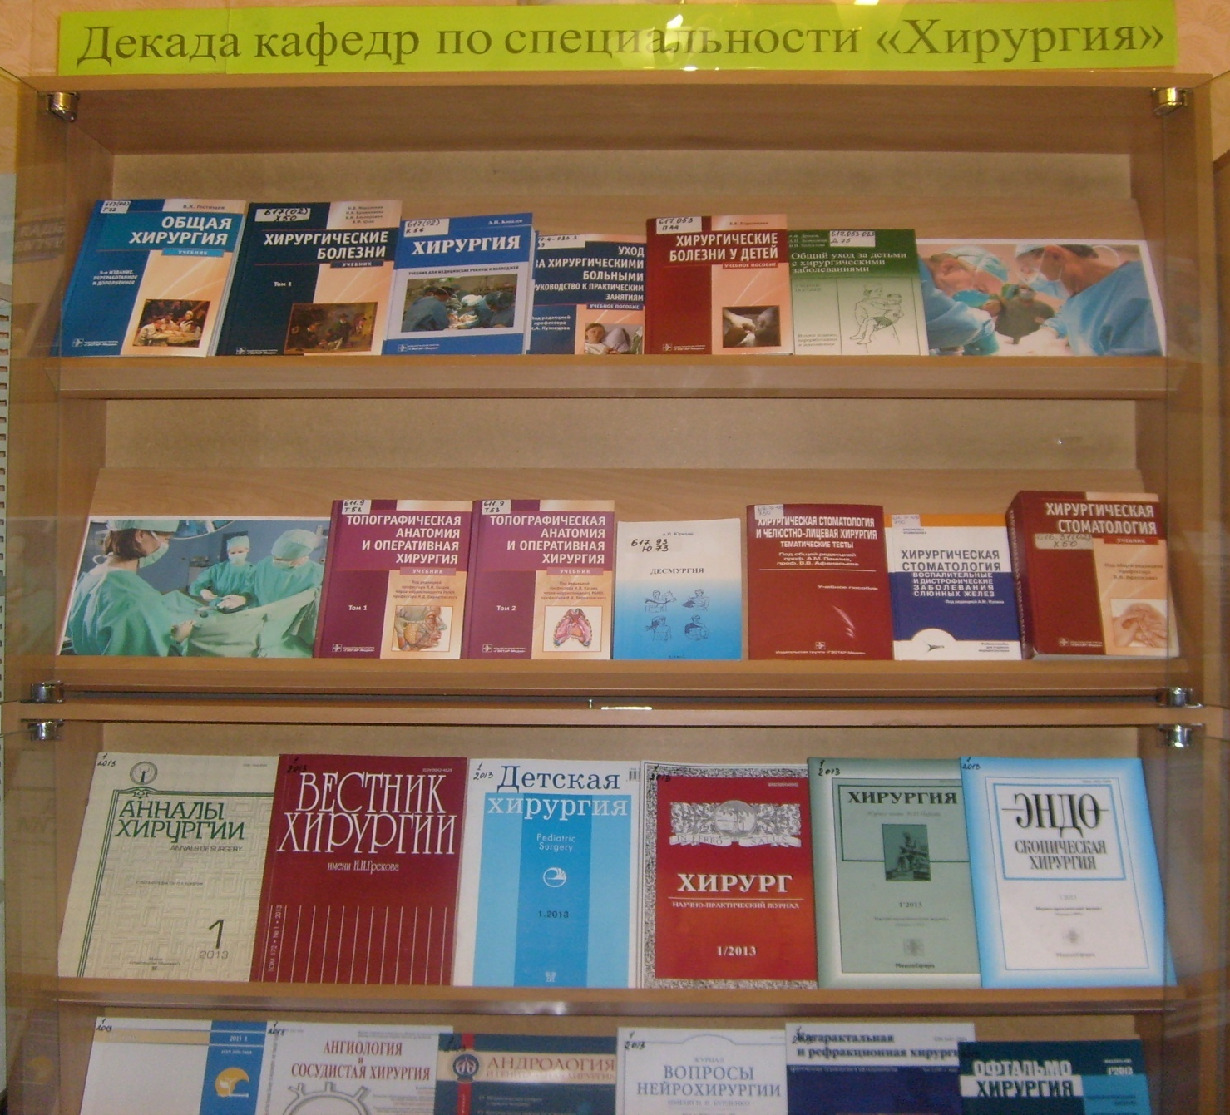

Slide 3

617(02)
Г 72
Гостищев, В. К.
Общая хирургия [Текст] : учебник / В. К. Гостищев. - 5-е изд., перераб. и доп. - М. : ГЭОТАР- Медиа, 2013. - 728 с. : ил.
В 5-м издании учебника рассмотрены общие вопросы хирургии ( асептики, и антисептики, кровотечение и принципы переливания крови, основы реанимации и обезболивания, особенности обследования хирургических больных, хирургическая операция); освещены патологические процессы, лежащие в основе хирургических болезней. Каждая глава дополнена контрольными вопросами и задачами.
Учебник предназначен студентам и преподавателям медицинских вузов. Он будет также полезен интернам, ординаторам, аспирантам и врачам.

Slide 4

617(02)
К 56
Ковалев, А. И.
Хирургия [Текст] : учебник для мед. училищ и колледжей / А. И. Ковалев. - М. : ГЭОТАР- Медиа, 2013. - 576 с. : ил.
В учебнике с современных позиций освещены вопросы асептики и антисептики; подробно излагаются вопросы оказания экстренной медицинской помощи при острых хирургических заболеваниях и травмах. Учебник предназначен студентам медицинских училищ, также может быть полезен слушателям курсов повышения квалификации, преподавателям хирургии.

Slide 5


617(02)
Х 50
Хирургические болезни. В 2-х томах [Текст] : учебник. Т.2 / Мерзликин Н.В., Бражникова Н.А. и др. - М. : ГЭОТАР- Медиа, 2012. - 400 с.
617(02)
Х 50
Хирургические болезни. В 2-х томах [Текст] : учебник. Т.1 / Мерзликин Н.В., Бражникова Н.А. и др. - М. : ГЭОТАР- Медиа, 2012. - 400 с.
Авторы, коллектив профессоров, имеющих 35-летний опыт преподавания хирургических болезней в медицинском вузе, с позиций последних достижений отечественной и мировой хирургии систематизируют и обобщают огромный пласт информации по основным разделам клинической хирургии с акцентом на использование современных методов клинико-инструментального исследования и оперативных методов лечения заболеваний.

Slide 6

617.053
П44
Хирургические болезни у детей : учеб. пособие / В.В. Подкаменев. – М. : ГЭОТАР- Медиа, 2012. – 432с.
В учебном пособии освещены врожденные и приобретенные заболевания головы и шеи, органов грудной клетки, брюшной полости, мочеполовой системы, а также рассмотрены вопросы травматологии, онкологии, гнойной хирургии. Рассказано о современных технологиях, применяемых в диагностике и лечении многих болезней у детей.

Slide 7
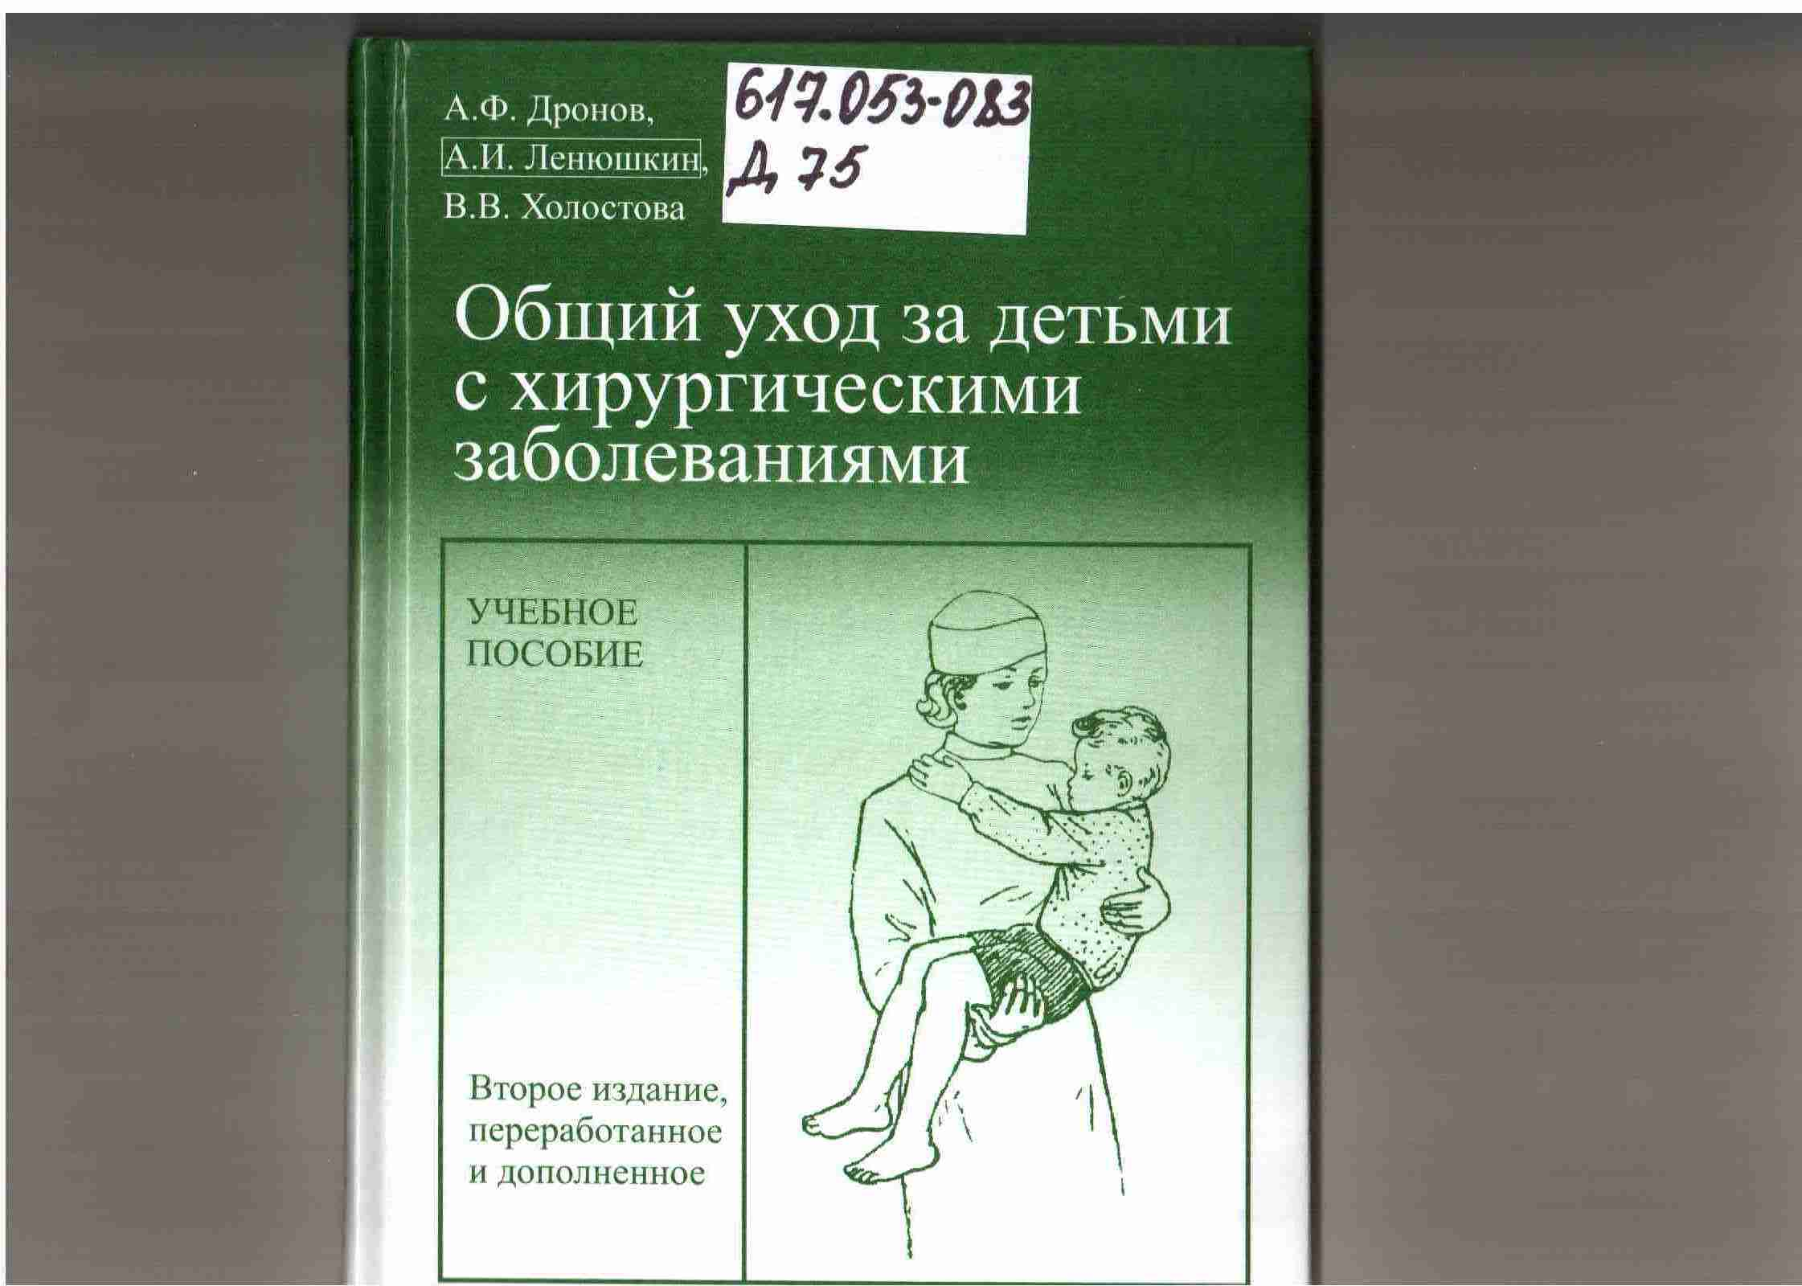
617.053-083
Д75
Дронов, Анатолий Федорович.
Общий уход за детьми с хирургическими заболеваниями [Текст] : учеб. пособие для педиатр. фак. мед. ин-тов / А.Ф. Дронов, А.И. Ленюшкин, Л.М. Кондратьева. - М. : Медицина, 1988. - 222 с.
В пособии рассматриваются особенности ухода за детьми с хирургическими заболеваниями в стационаре. Отражены структура и организация работы детской хирургической клиники, оборудование и оснащение различных отделений.

Slide 8

617.4-083.3
У 89
Уход за хирургическими больными [Текст] : руководство к практ. занятиям / под ред. Н. А. Кузнецова. - М. : ГЭОТАР- Медиа, 2012. - 192 с. : ил.
Руководство является составной частью учебно-методического комплекса курса «Уход за хирургическими больными» и предназначено для эффективного проведения практических занятий. Содержит информацию, необходимую студентам лечебных факультетов медицинских вузов.

Slide 9

616.31-089
Х 50
Хирургическая стоматология. Воспалительные и дистрофические заболевания слюнных желез [Текст] : учебное пособие / под ред. А. М. Панина. - М. : Литтерра, 2011. - 208 с. : ил.
В издании рассмотрены вопросы по курсу хирургической стоматологии, всех видов воспалительных и дистрофических заболеваний слюнных желез, приведены также описания синдромов с поражением слюнных желез и их повреждений.

Slide 10
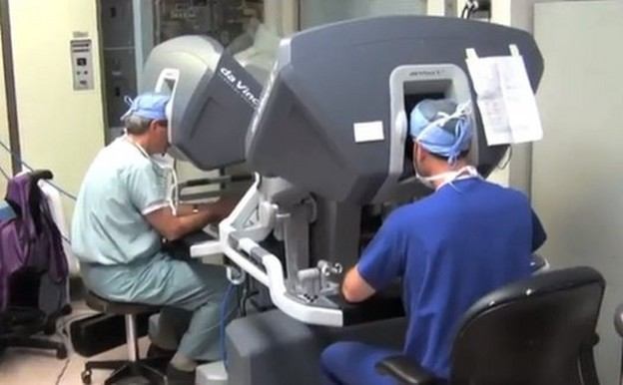
Уважаемые читатели, кроме представленной на книжной выставке литературы, Вы можете воспользоваться доступом к электронно-библиотечным системам (ЭБС) на сайте академии в разделе библиотека, либо в отделе автоматизации научной библиотеки (главный корпус), где вы можете взять необходимый логин/пароль и зайти на полнотекстовую базу данных Medline with Fulltext, содержащую полные тексты 1370 журналов на английском языке, а также базу данных eLIBRARY (рецензируемые журналы на русском языке) и Консультант студента (учебная, учебно- методическая и научная литература по медицине).

